Slide 1
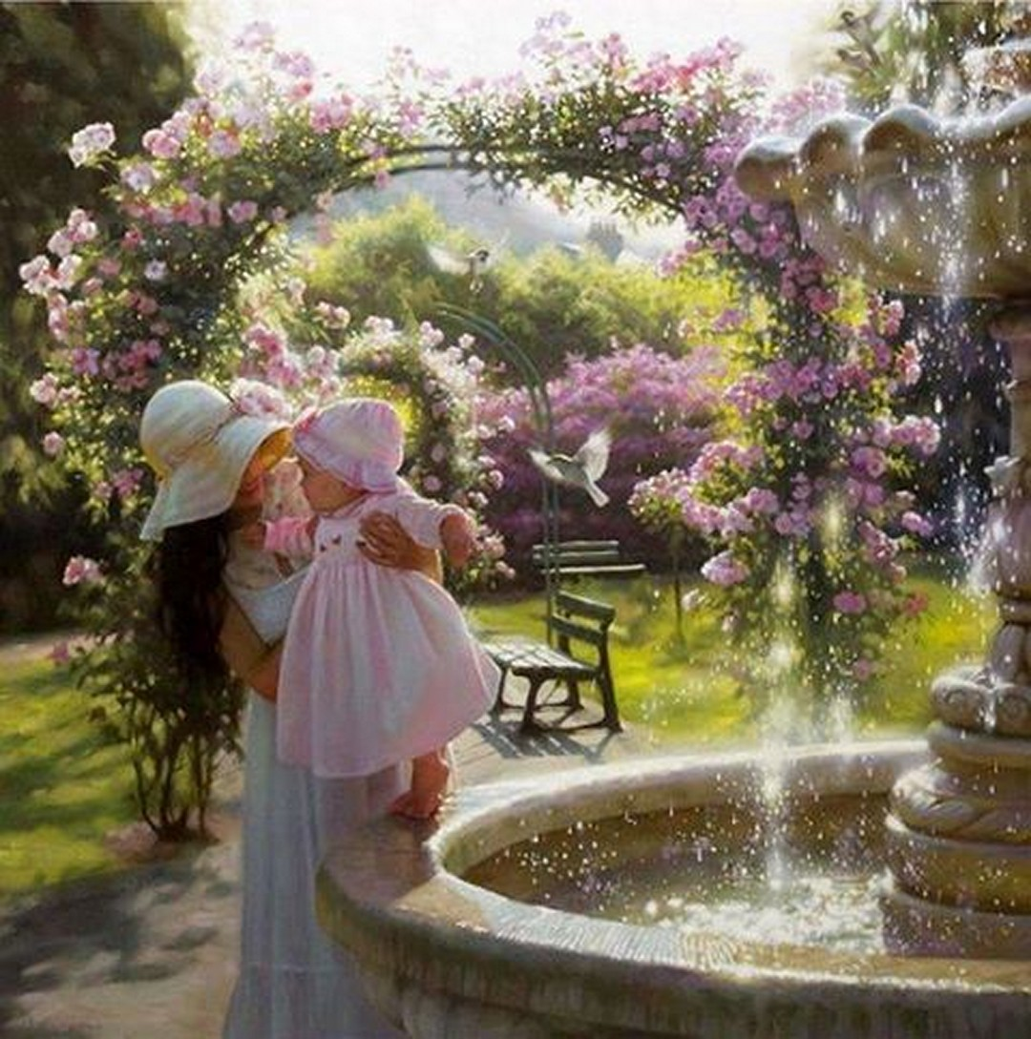
Magnolias para mamá
Composición libre de Audroc
-Voz e interpretación: Gladys Semillán Villanueva.
automático

Slide 2
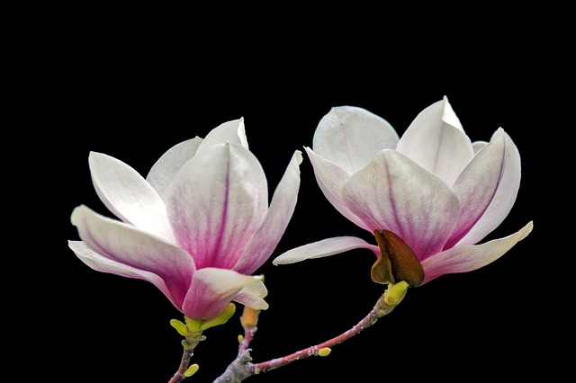
¡Magnolias para mamá!
¡Su flor deseada!
Cantaba el corazón de un niño
que corría a buscarlas...

Slide 3
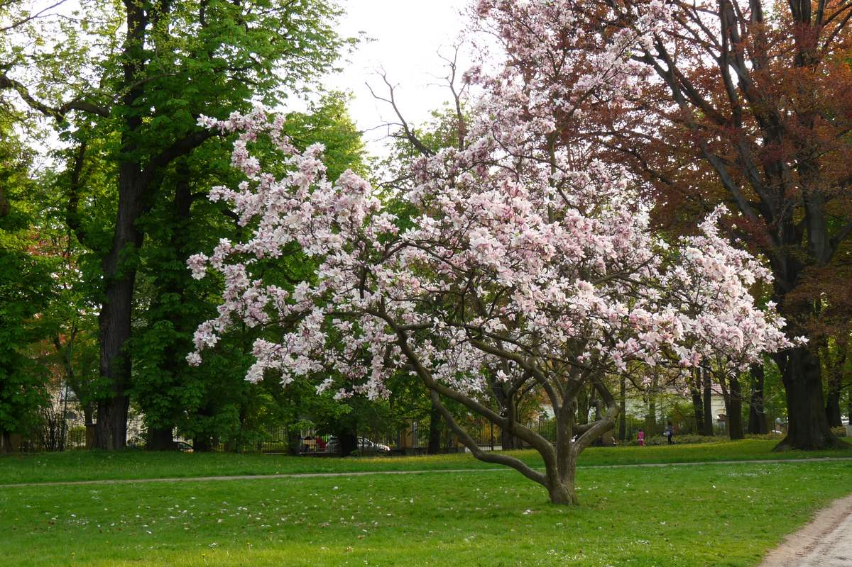
Y puesto de pié,
miraba aquel gigante árbol,
coronado de verdor en las alturas,
con flores tan blancas y tan puras,
como el alma de esa madre que él amaba.

Slide 4
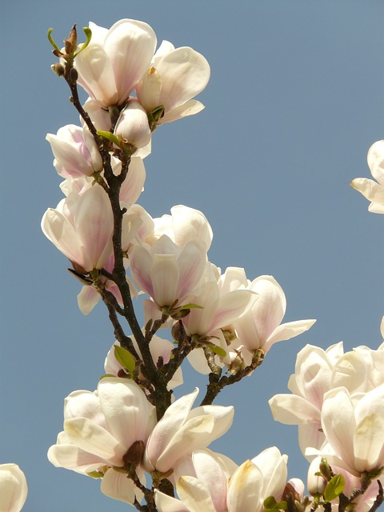
¡Magnolias para mamá! Y en su entusiasmo,
no comprendía que 15 o 20 metros es muy alto
para llegar a la preciada meta,
y que era solo un niño, no un atleta,
para emprender tamaña travesía.
Que las ramas de aquél gigante erguido
se quiebran con frágil ligereza,
y que haría falta de una gran destreza,
para no caer, con las manos vacías.

Slide 5
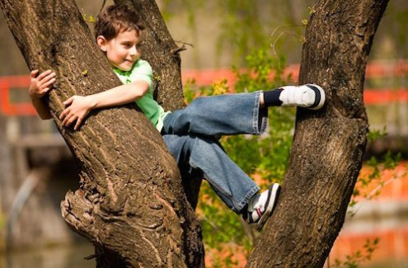
Pero todo temor desvanecía
la fuerza del amor que le guiaba
¡Magnolias para mamá! solo escuchaba
y sin temor con presteza subía.

Slide 6
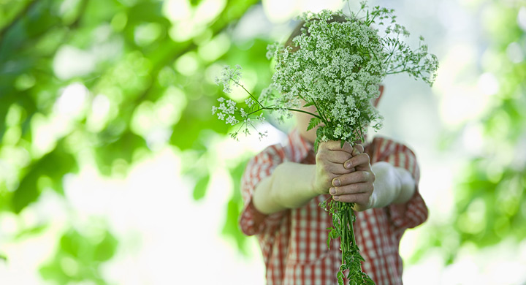
Obtenido el tesoro tan deseado
a encontrarse con su madre, él, corría,
y extendiendo el blanco ramo exclamaba:
¡Magnolias para ti, Madre, este día!.

Slide 7
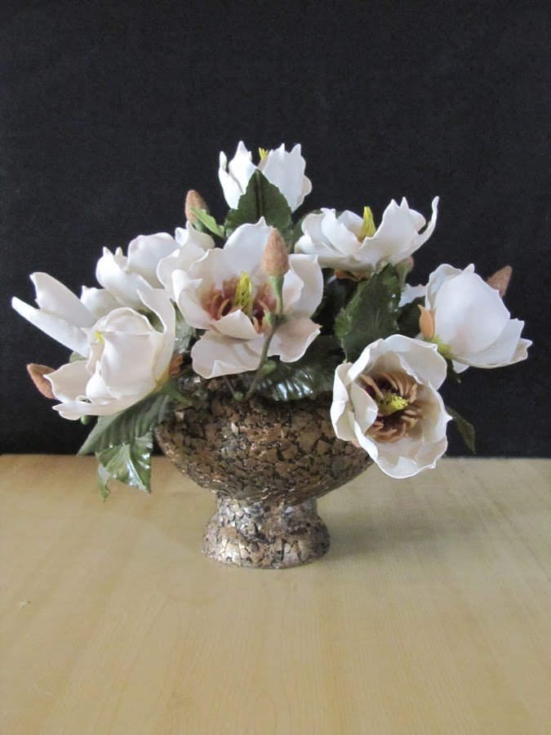
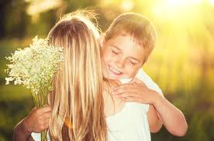
Su madre le abrazaba tiernamente
y en sus ojos brillaba la alegría,
no era tanto por las flores recibidas
sino, que su hijo tan querido las traía.
Con presteza buscaba algún florero
y cuidadosamente las ponía,
para contarle a todo el que llegaba
quién y cómo le alegró aquél día.

Slide 8
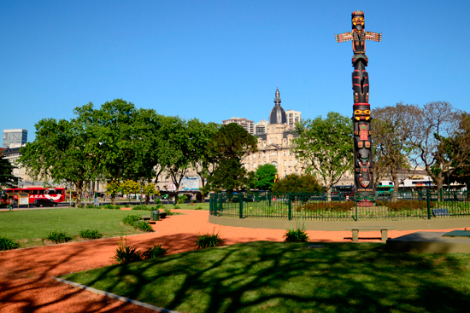
Todos los años en mayo, junio o julio,
esta misma escena repetía,
pues en plena ciudad, Plaza Lavalle,
muchos de estos árboles había.

Slide 9
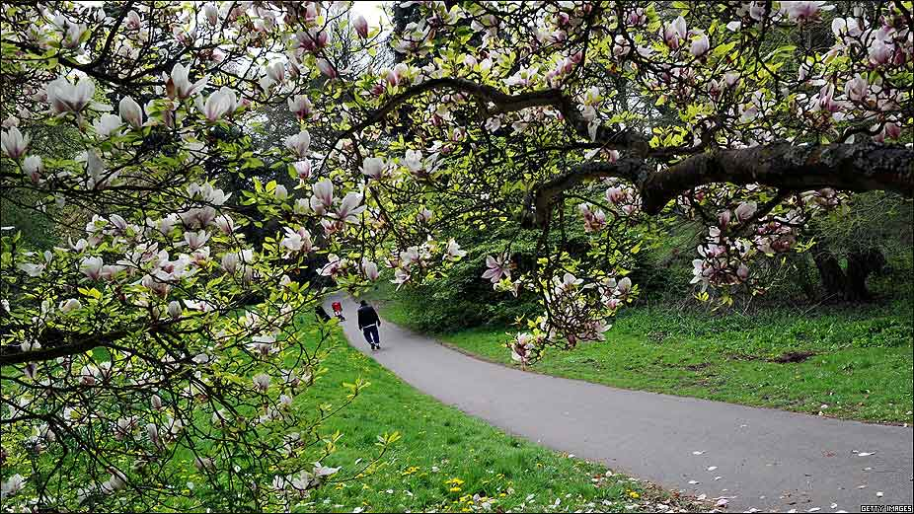
¡Magnolias para mamá!
¡el niño junto al hombre hoy te llora
en el terrible silencio de tu ausencia!.
El almanaque dejó caer sus hojas
y el niño, que hoy es hombre, ya no trepa,
Tampoco ya su madre está en la casa
esperando de su hijo la sorpresa.
Ella subió tan alto, que ahora espera,
que aquello que no es, de pronto sea,
y que el hijo con magnolias y violetas,
quiebre las puertas del cielo y en sus abrazos
los dos juntos se trepen a un cometa.

Slide 10
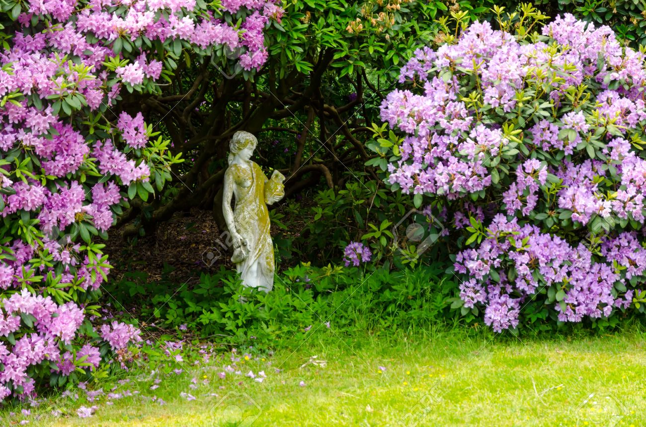
¡Magnolias para mamá!
¡el niño junto al hombre hoy te llora
en el terrible silencio de tu ausencia!.

Slide 11
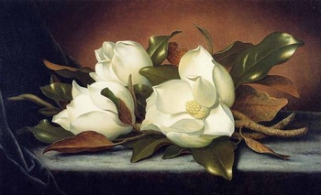

Ilda

Slide 12







¿Te ha gustado?
Puedes ver más entrando
Aquí
Además puedes recibir powerpoints en tu correo electrónico suscribiéndote aquí:

